Slide 1
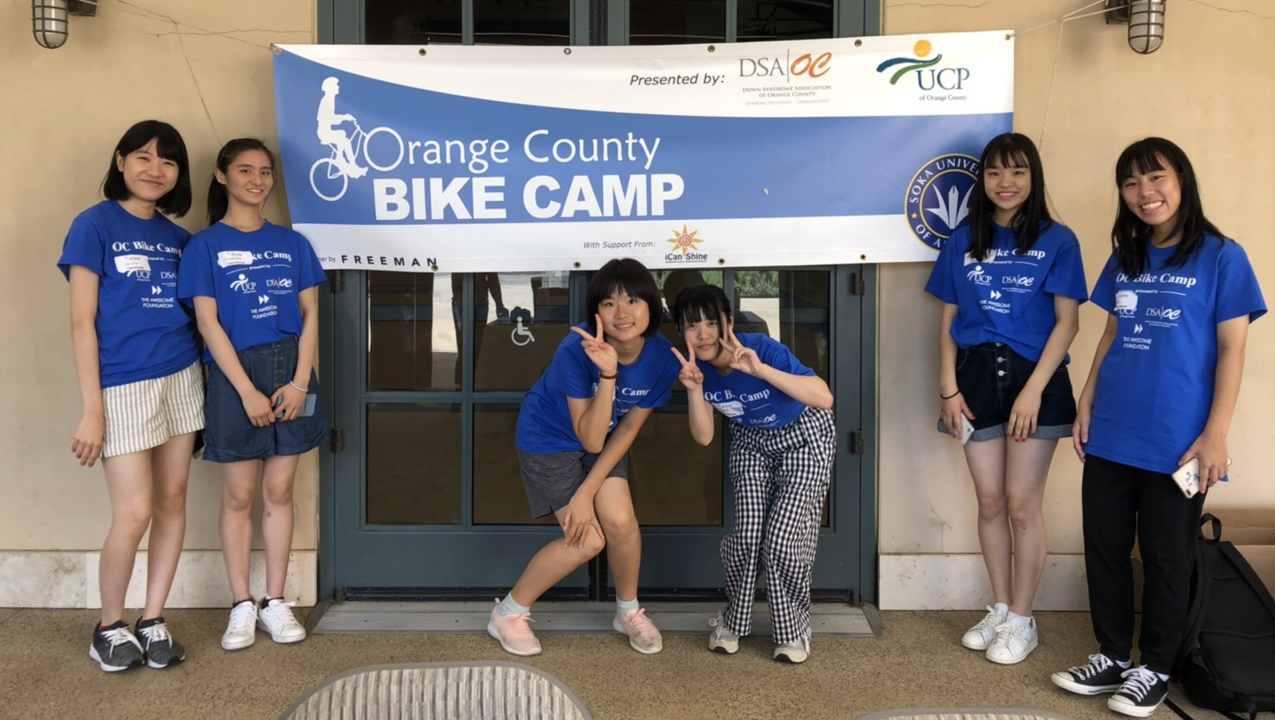
IGE 医療ボランティア
パンフレット2025

Slide 2
標準的な日程
医療ボランティア＋Bike Camp+語学学校：2週間と4週間プログラム
の標準的な日程です。
トビタテの留学日数に関する規約は以下の通りです：
・２週間プログラム：14日間の留学日が必要です。
・4週間プログラム：30日間の留学日が必要です。
 |  |  | トビタテ留学日数
延べ日数 | 曜日 | 活動内容 | 2週間 | 4週間
1 | 土曜日 | 渡米日。IGEオリエンテーション | 1 | 1
2 | 日曜日 | 休日 | 2 | 2
3 | 月曜日 | 語学＋UP | 3 | 3
4 | 火曜日 | 語学＋UP | 4 | 4
5 | 水曜日 | 語学＋UP | 5 | 5
6 | 木曜日 | 語学＋UP | 6 | 6
7 | 金曜日 | 語学＋UP | 7 | 7
8 | 土曜日 | 休日 | 8 | 8
9 | 日曜日 | Bike Campオリエンテーション | 9 | 9
10 | 月曜日 | Bike Camp | 10 | 10
11 | 火曜日 | Bike Camp | 11 | 11
12 | 水曜日 | Bike Camp | 12 | 12
13 | 木曜日 | Bike Camp | 13 | 13
14 | 金曜日 | Bike Camp | 14 | 14
15 | 土曜日 | 2週間プログラムは帰国できます | - | 15
16 | 日曜日 | 休日 |  | 16
17 | 月曜日 | 語学＋UP |  | 17
18 | 火曜日 | 語学＋UP |  | 18
19 | 水曜日 | 語学＋UP |  | 19
20 | 木曜日 | 語学＋UP |  | 20
21 | 金曜日 | 語学＋UP |  | 21
22 | 土曜日 | 休日 |  | 22
23 | 日曜日 | 休日 |  | 23
24 | 月曜日 | 語学＋UP |  | 24
25 | 火曜日 | 語学＋UP |  | 25
26 | 水曜日 | 語学＋UP |  | 26
27 | 木曜日 | 語学＋UP |  | 27
28 | 金曜日 | 語学＋UP |  | 28
29 | 土曜日 | 休日 |  | 29
30 | 日曜日 | IGEによるラップアップミーティング |  | 30
31 | 月曜日 | 4週間プログラムは帰国できます |  | -

Slide 3
プログラムの費用と内容
医療ボランティア+Bike Camp＋語学学校
2週間プログラム $5,000
3週間プログラム $6,300
4週間プログラム $7,600
費用に含まれるもの
UP医療ボランティアとBike Campのプログラム費用
IGEによるオリエンテーション（UP施設とBike Campに随行）
ホームステイ費用
語学学校申込金と授業料（+語学学校のみ）
空港お迎え
IGEによる現地サポート（詳細は7ページをご覧ください）
滞在方法：ホームステイ
活動の時間帯
語学学校： 9am-12pm
UP: 1pm-5pm
Bike Camp: 9:30am-4:30pm（月曜～金曜までの1週間）
到着時、ロサンジェルス国際空港には、IGEスタッフがお迎え
帰国時はホストファミリーが空港まで送ります。
英語力が必要です！ 患者である子供や医療スタッフとのコミュニケーションのために、
英語力が必要です。トビタテの合格が決まったら、英語の勉強に励 んでください。英語力が不十分な場合は、医療ボランティアの内容 が限定される場合があることをご了承ください。

Slide 4
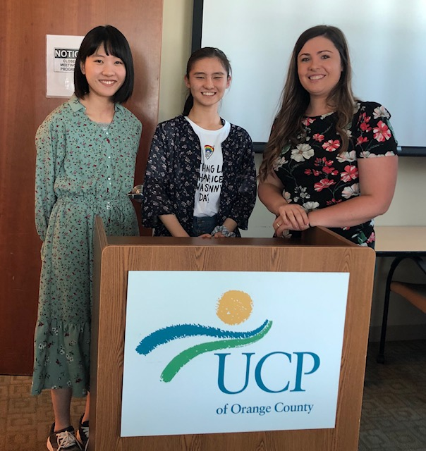
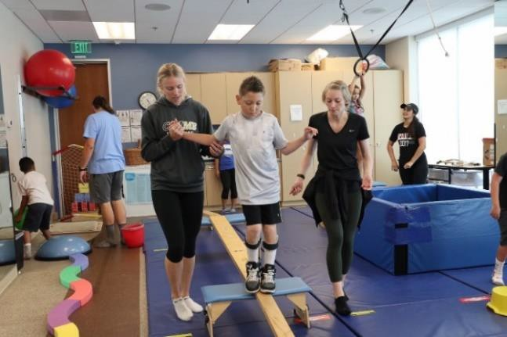
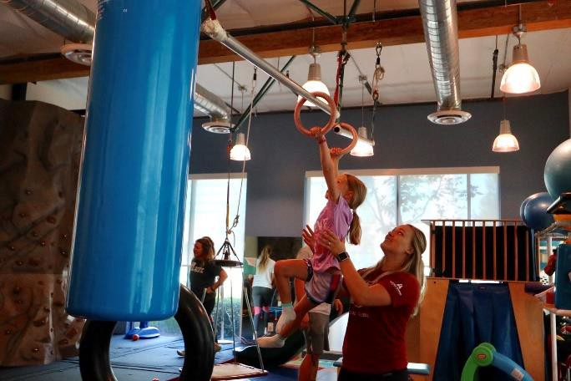
UP医療ボランティアの概要
IGEの医療ボランティアは、アメリカ西海岸のOrange CountyにあるUP (Unlimited Possibilities)の施設で行う医療ボランティアとBike Campの二つがセットになっています。
UPは、脳性マヒや他の原因で、四肢が不自由な子供の治療やリハビリを行う全米最大の施設です。場所は、ディズニーランドから15分にあり、治安が良く、美しい環境と世界の一流企業が集まり、アメリカの経済をけん引するビジネスの地でもあります。
UPは、Life without Limitのスローガンの元、子供の持っている可能性を究極まで引き出し、普通の人の様に生活できるようになることを目的としています。
Bike Campは四肢が不自由な子供たちが、自転車に乗れるようトレーニングを行う１週間のキャンプです。
医療ボランティアに参加した
木村志保さん（左）と増村朋花さん

Slide 5
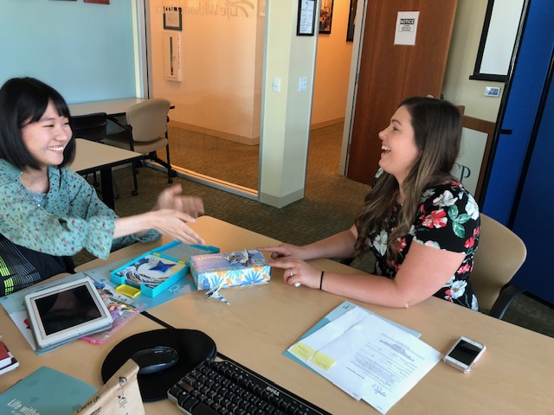
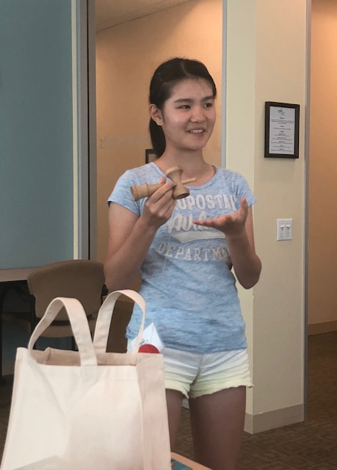
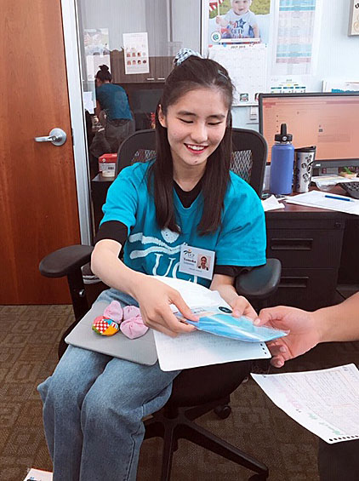
UP医療ボランティアの概要
IGEの医療ボランティアは、参加者のアイディアを実際の医療現場で使 う事ができます！また、日本の伝統文化を患者である子供達とスタッ フと一緒に実践できることが特徴です！
UPの初日にオリエンテーションがあり、ボランティアの内容や日程などが説明されます。この時、医療現場で使ってみたいアイディアがあれば、プレゼンをすることができます。IGEとUPの合意によって、面白いアイディアについては、実際の医療現場で使うことができます。毎年、多くの高校生が色んなアイディアを医療現場で実際に使ったり、日本の文化を子供達やスタッフと一緒に実践しながら紹介しています。
木村志保さんのプレゼン
前田まなさんののプレゼン
プレゼンのご希望がある人は、IGEアメリカ本部にお問い合わせください。
二人三脚でプレゼンの準備を進めて行きます！
増村朋花さんのお手玉のプレゼン

Slide 6
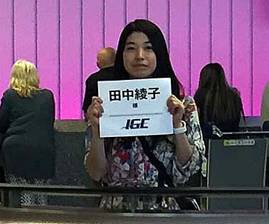
安心のIGE現地サービス
保証人
アメリカには、マイナーの法律といって、17歳以下の未成年者を守る大変厳しい法律があります。
アメリカでは未成年者は、法律で定められた保証人がいないと、医療ボランティアはできません。もちろん、ホームステイもできませんし、病気になっても医者にもかかれません。
このため、全ての医療ボランティアの高校生に対し、IGEが保証人になることによって、高校生や未成年者の留学を実現しています。IGEの本部がアメリカにある理由は、このためです。
現地での移動、交通
現地での全ての移動は、IGEとホストファミリーが運転を行います。
ホームステイから語学学校、語学学校からUP、それにホームステイからBike Camp等、全ての移動は送り迎え付きなので安心です。
これはボランティア参加者の皆さまの「安心・安全」のためと、現地での活動に集中して頂くためです。
IGEはアメリカが本部
IGEの本部はアメリカにあり、経験豊富なスタッフがいます。渡米して、分からないことがあったり、問題が起こった場合は、直ちにIGE本部に連絡してください。IGEスタッフが直ぐに駆けつけて問題を解決します。
空港に着いたら？
IGEスタッフが空港でお待ちしています。
空港から直接ホームステイに移動し、ホストファミリーと一緒にオリエンテーションを行います。
オリエンテーションには、IGEスタッフが付いていますので安心です。

Slide 7
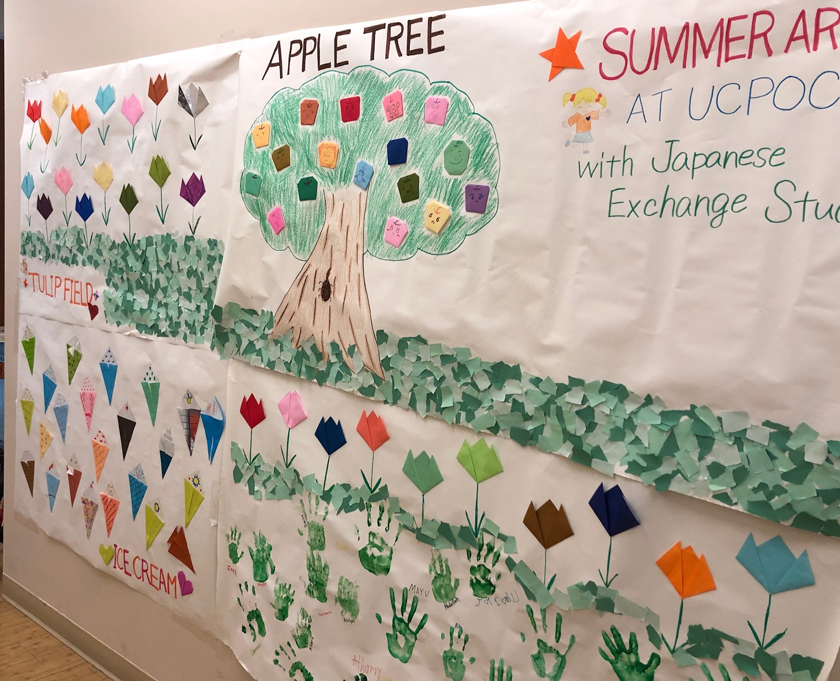
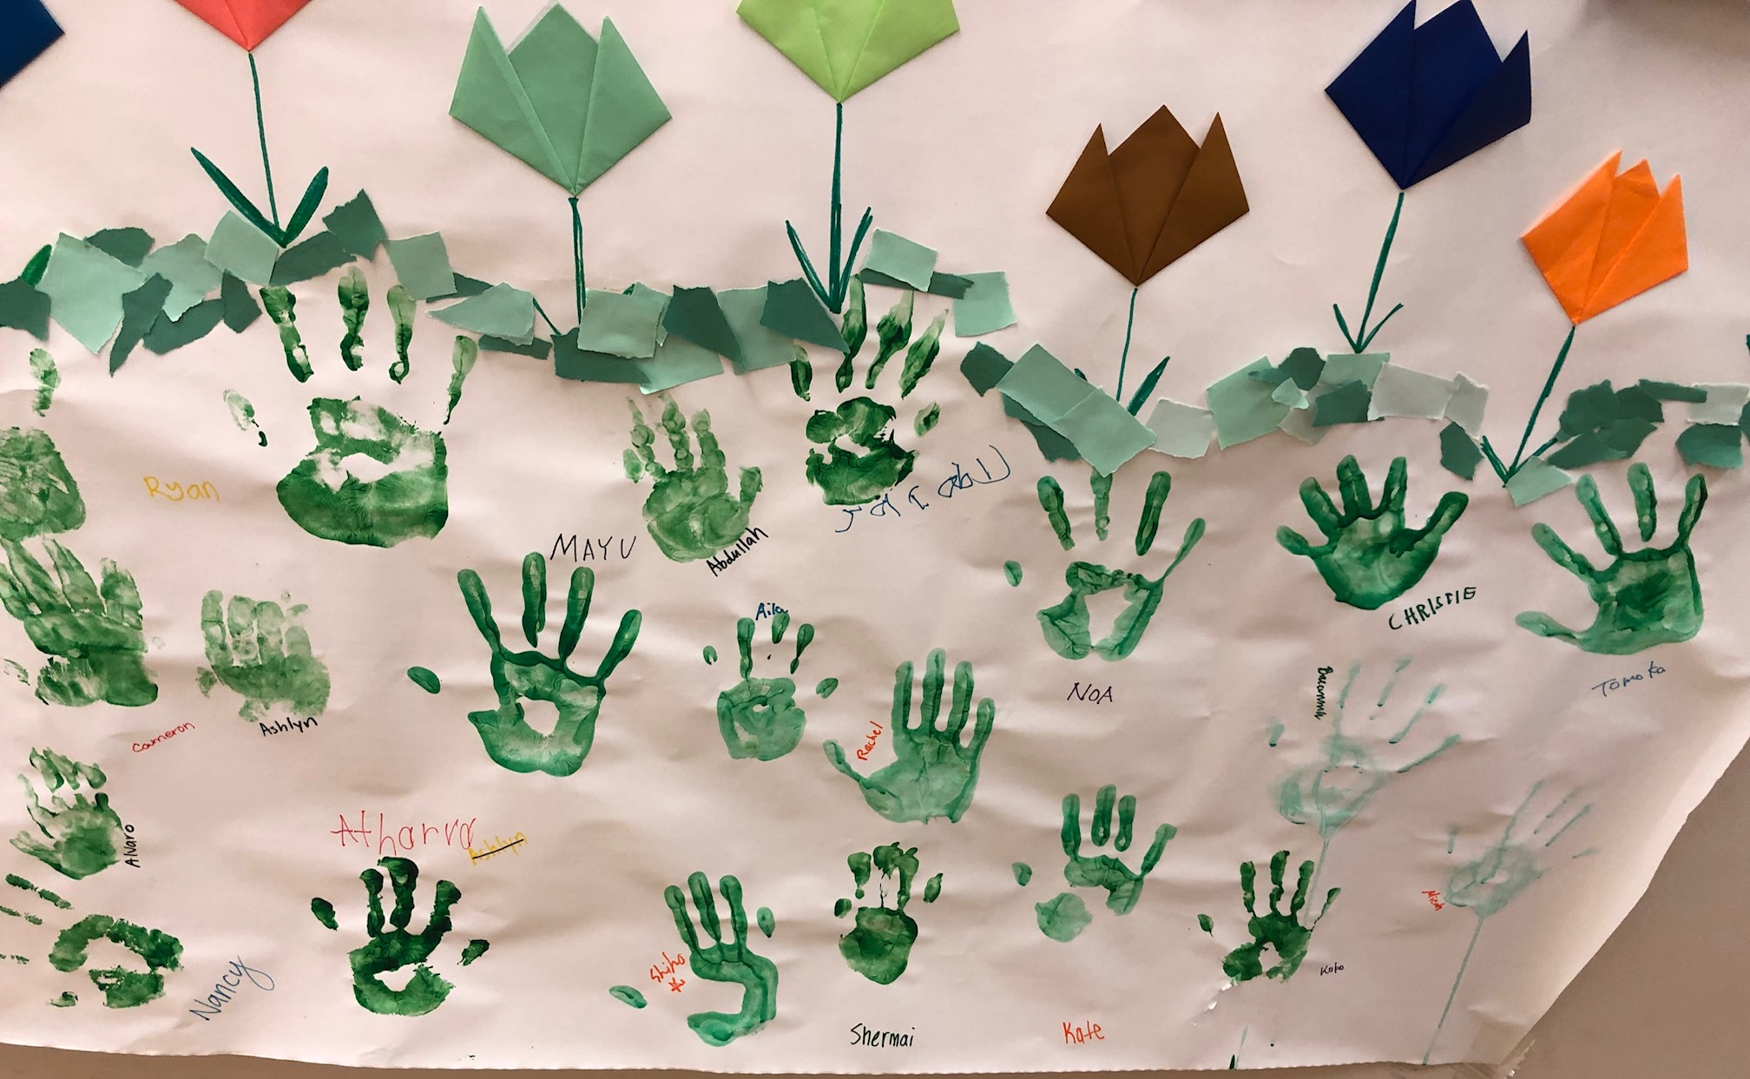
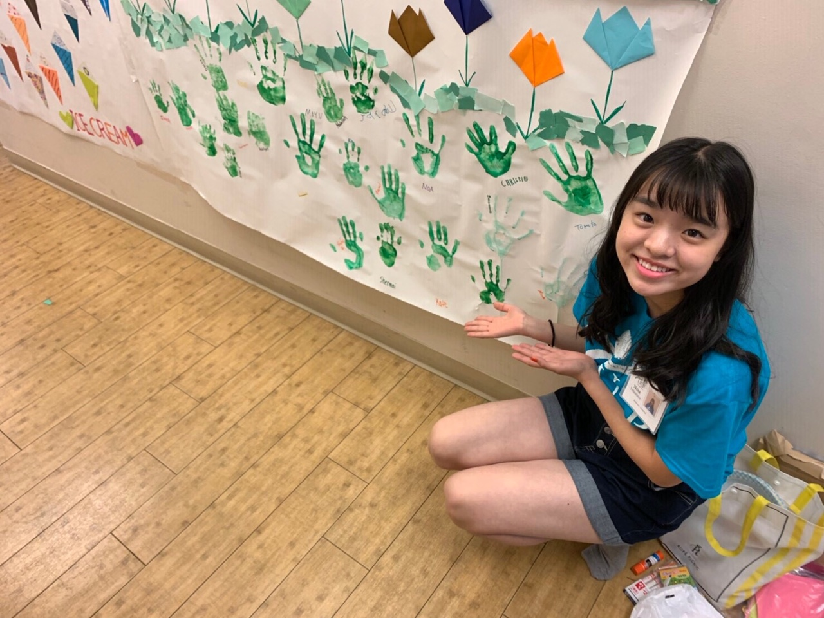
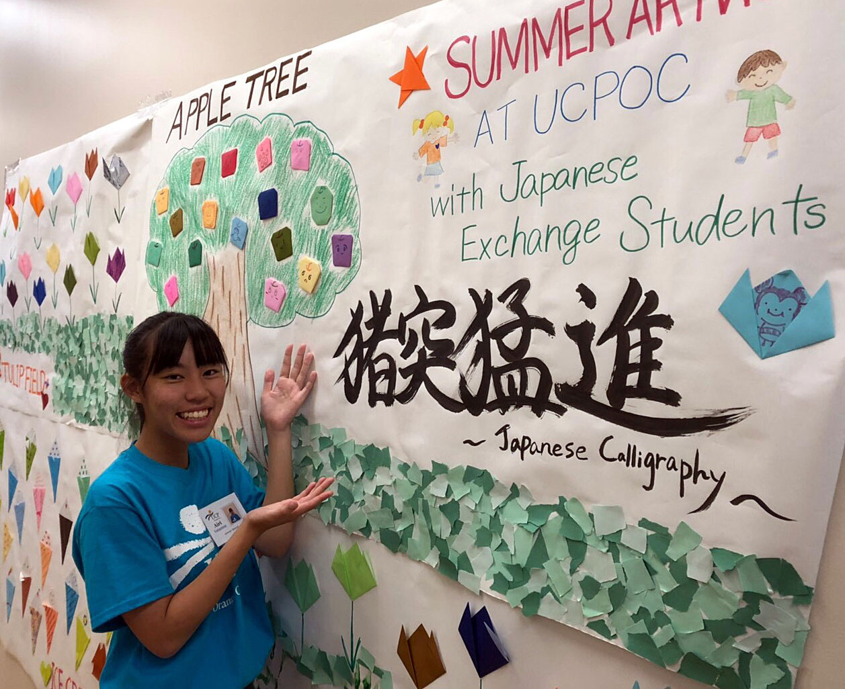
UP医療ボランティアの概要
2019年度の、参加者6名とUPスタッフに
よるArt Therapyの作品の制作です。
壁一面を使って製作された作品は、患者で
ある子供たちの手形と名前や折り紙によっ
て花やアイスクリームが制作されま
した。
北野乃愛さん
関愛莉さん

Slide 8
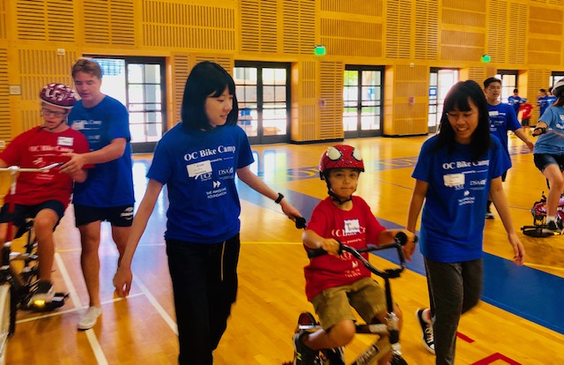
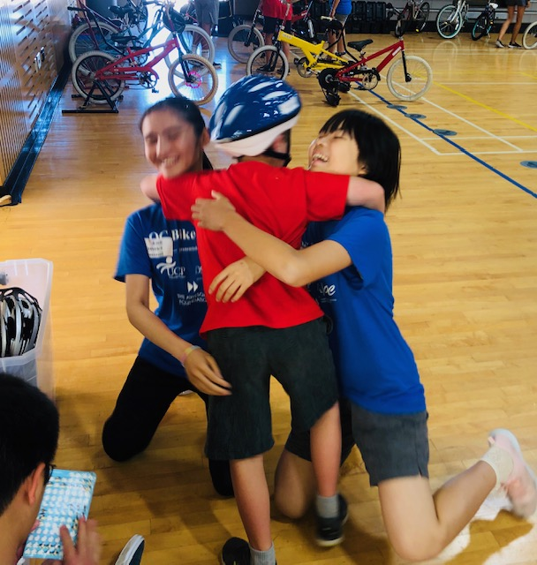
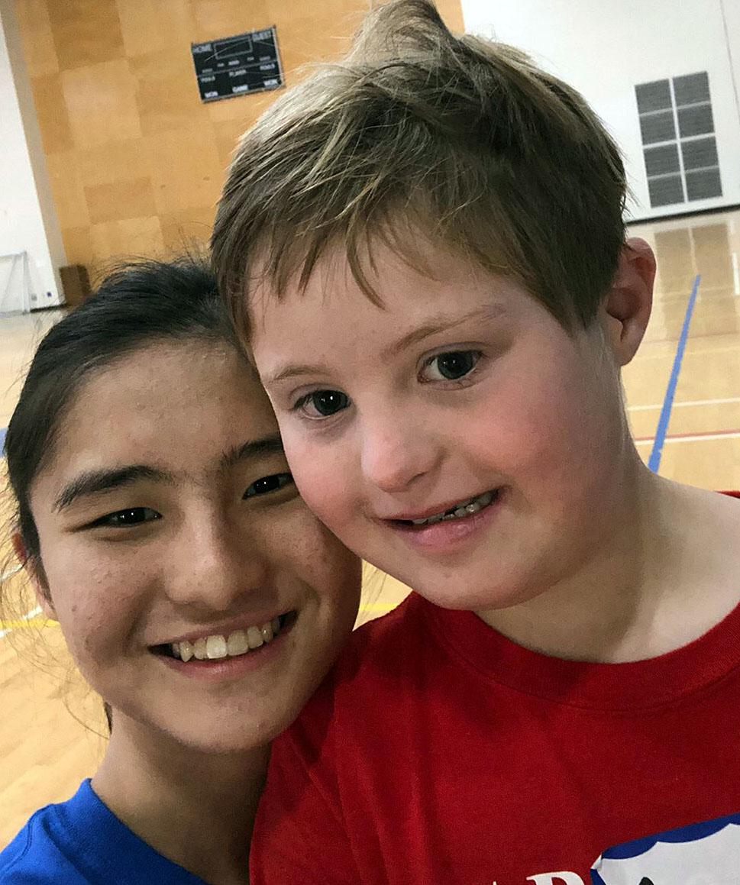
Bike Campの概要
脳性麻痺や他の原因で四肢の不自由な子供たちが、自転車に乗れるようにトレーニングを行うBike Camp。UPの主催で、Soka University of Americaで1週間行われます。
自転車に乗れるようになり、思わず
ハグする子供。
（左）増村朋花さん
（右）富田真由さん

Slide 9
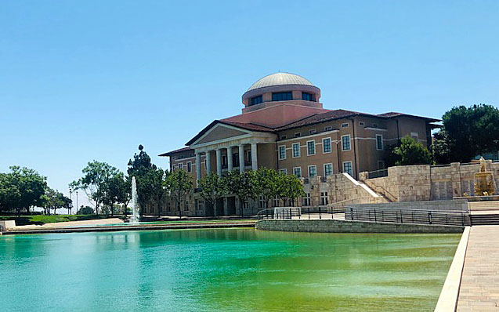
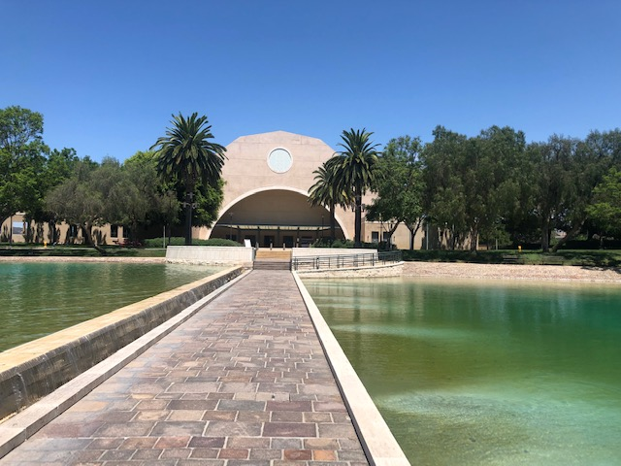
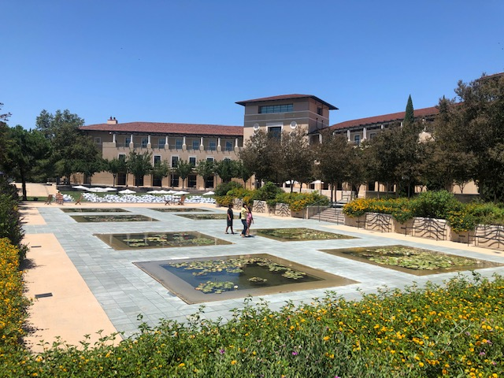
Bike Camp会場のアメリカ創価大学
Bike Campの会場を提供して頂くアメリカ創価大学(Soka University of America)の美しいキャンパス。この素晴らしい環境でのボランティアは本当に最高！
本部棟から湖を挟んで正面にあるのが
Bike Campの会場の体育館
カフェテリアの前の広場

Slide 10
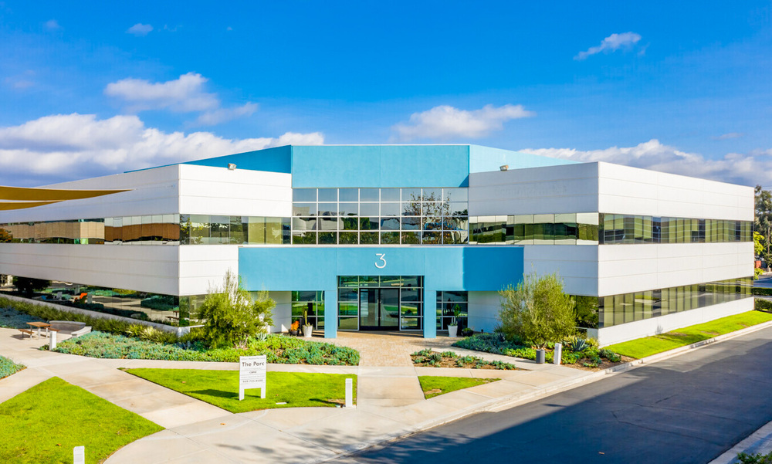
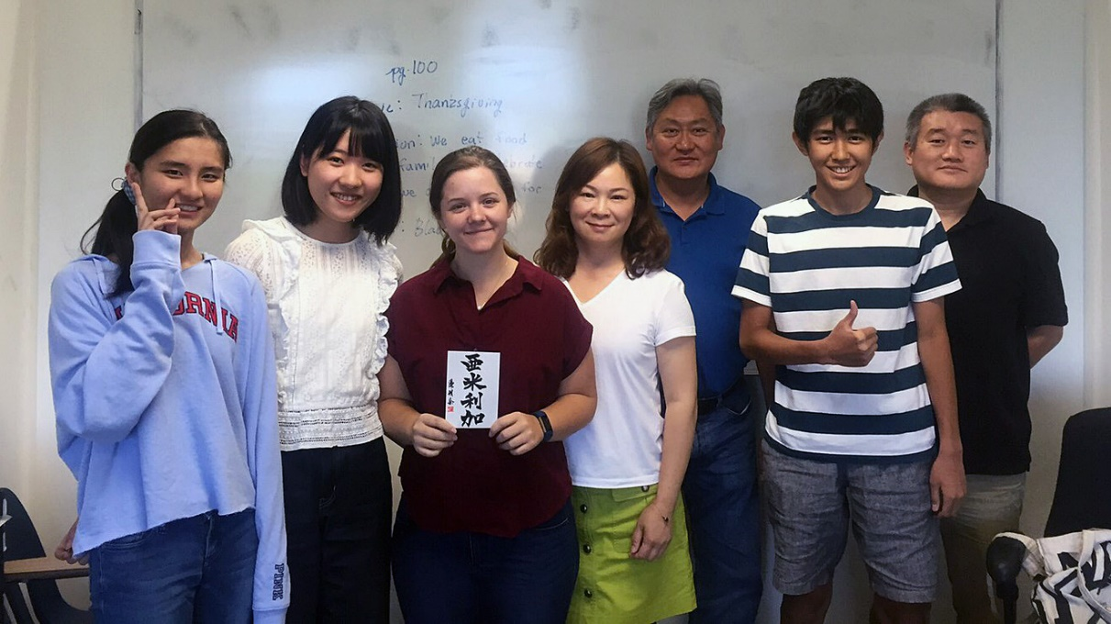
語学学校（オプション）
Irvineのほぼ中央にある語学学校AOI College of Languageにて、午前中、語学研修を行います。語学学校を受講する人は、UPでのボランティアは午後からになります。
Irvineにある語学学校なので、環境、治安ともに抜群。付近はショッピングセンター、レスラン、それにWoodbridge Highという高校に隣接している文教エリア。日本食レストランも徒歩圏内。
左から増村朋花さんと木村志保さん。語学学校の生徒達と教師

Slide 11
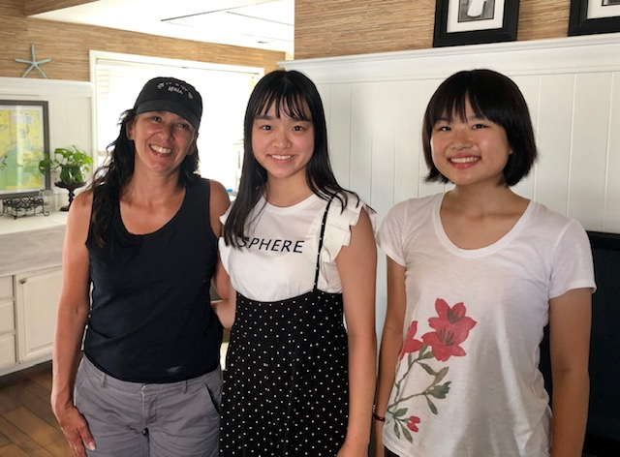
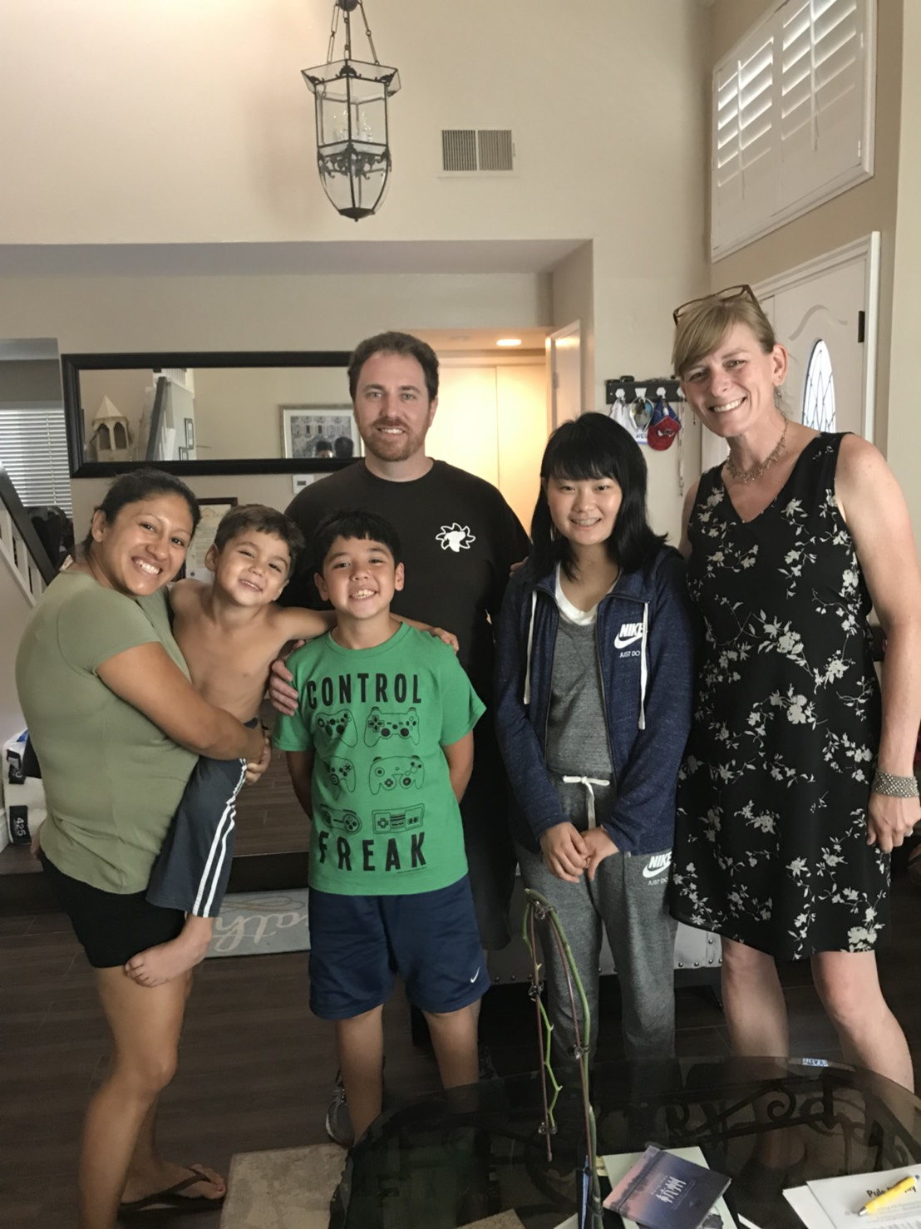
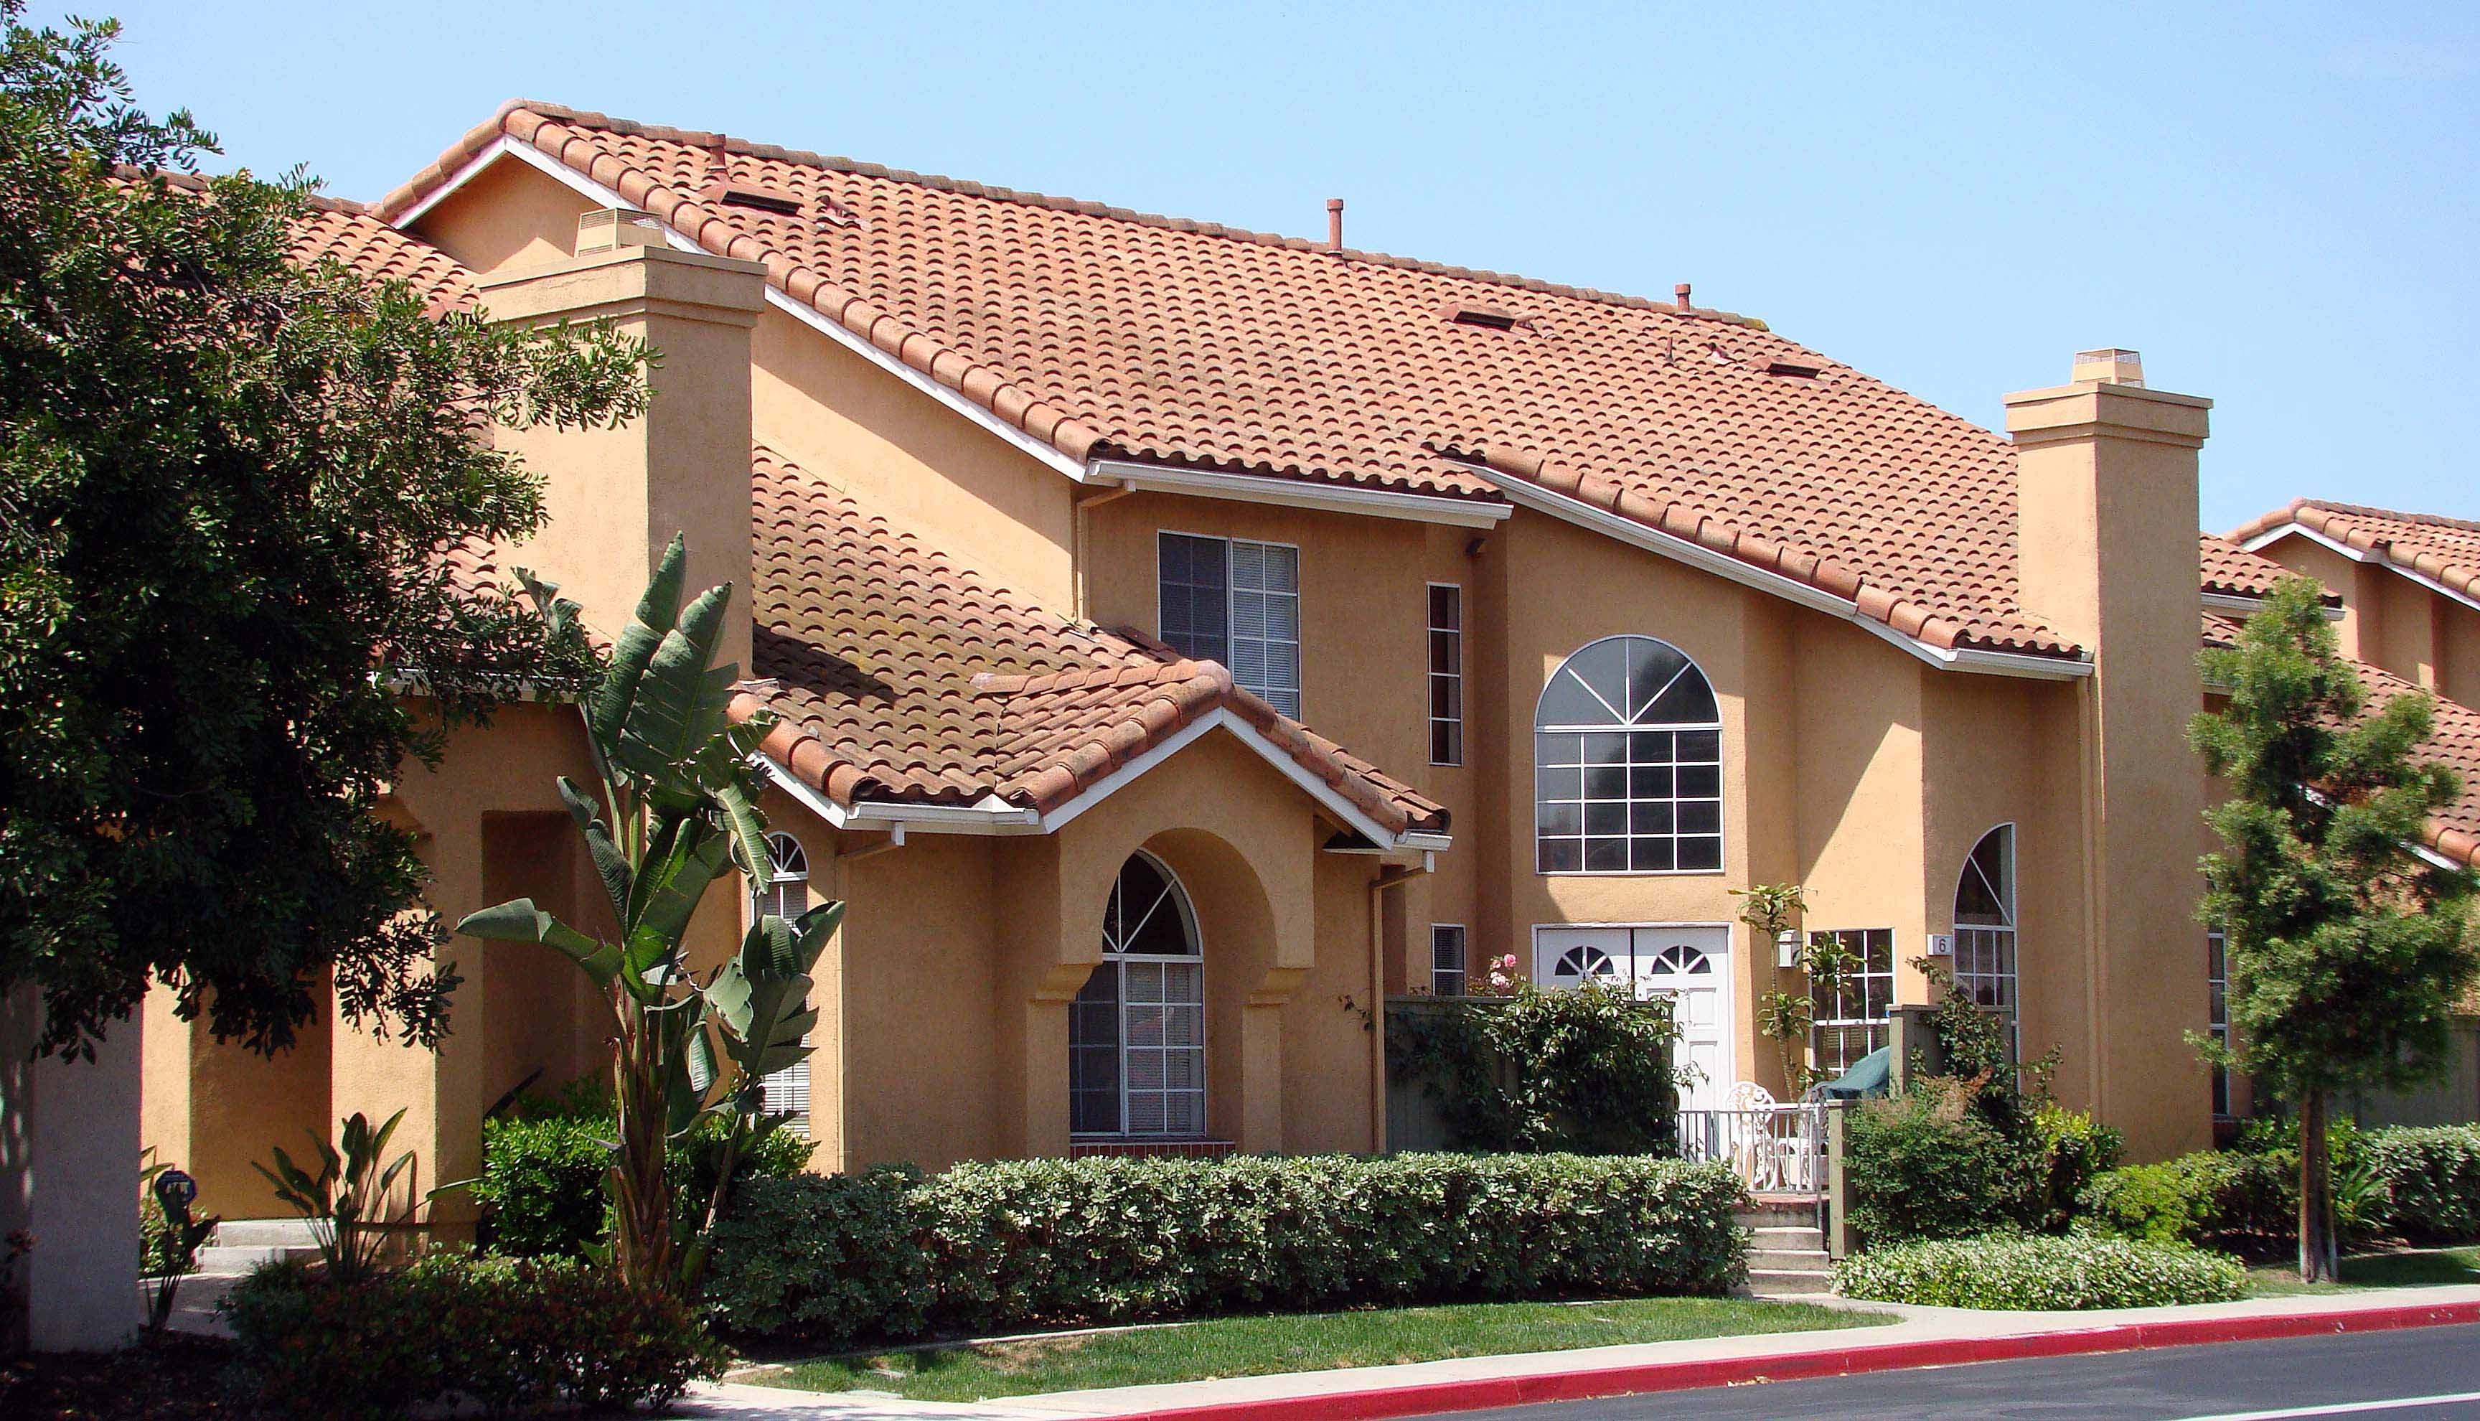
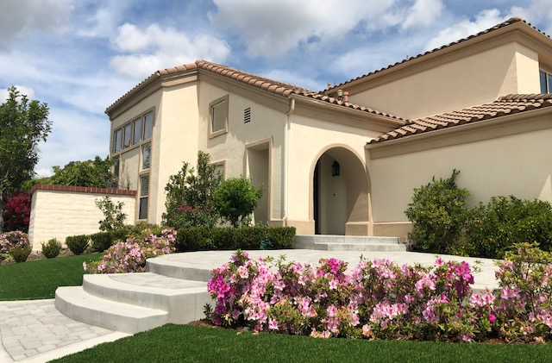
滞在はホームステイ
滞在はIrvine市にホームステイです。Irvine市は、アメリカで最も治安が良い市（America’s Safest Cities)で30年連続で全米1位になっている街です。環境が良く、美しい街としても有名です。また、世界中の一流企業が集まるビジネスの地でもあります。Irvine市があるOrange Countyは、全米第三位の所得を誇るエリアです。
2019年トビタテ医療ボランティアに
参加しした北野乃愛さんと富田真由さん
2018年トビタテ医療ボランティアに
参加しした前田音羽さん

Slide 12
Irvine – Orange County
Orange Countyは、アメリカで最も環境と治安が良く、学術都市であり、且つ、 世界のトップ企業が集まるビジネスの地です。
西海岸は海が綺麗なことでも有名です。
写真はLaguna Beach。
毎年、アメリカ人が行ってみたいビーチのトップ5以内に選ばれています。

Slide 13
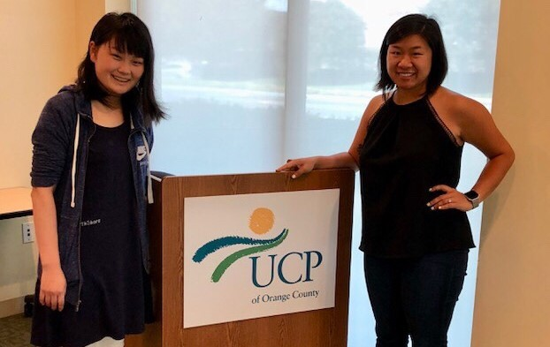
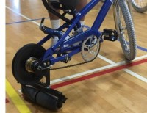
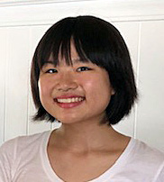
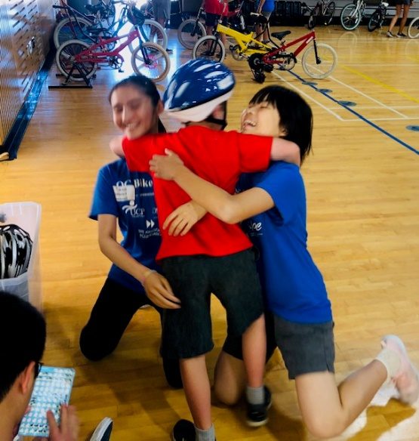
富田真由さんの体験談
2019年、トビタテ留学 UPで医療ボランティア
大阪府出身、15才高校生
2019年夏休み、IGEの医療ボランティアに参加。
失敗を恐れないでチャレンジすることの重要性を体験。笑顔の重要性も痛感。
この留学で私は変わりました！最高のボランティア、最高の夏休みでした！
私は、7月27日から8月17日までの3週間、語学＋医療ボランティア研修に参加しました。この医療ボランティアは、IGEが提供しているプログラムで、5名のトビタテ留学生と私で計6名のボランティアが参加しました。
UPでやったことは、主に医療スタッフのサポートです。子供た ちと一緒にキャッチボールをしたり、絵をかいてあげたり、折り 紙を教えてあげたりしました。折り紙は、私が初日のプレゼンで 提案しました。プレゼンでは兜を作りましたが、子供達には難し いので、チューリップとアイスクリームを作ることにしました。 そしたら、UPの所長さんが、折り紙のチューリップを壁一面の 紙に貼って作品にしようと提案してくださいました！
私が、UPで痛感したことは、What can I help you? とかCan I teach Origami to him? など、積極的に手伝うことがとても重要 だということです。そうでないと、見学だけになってしまいます。 No.と返ってくることも多いですが、次第に医療スタッフに手伝い を頼まれる回数が増えていきました。これは、これからUPボランティアに参加する人に、一番伝えたいことです。
私はUPで沢山のミスをしました。例えば、スタッフにおもちゃを持ってくるように頼まれたのに、違うのを持って行ったり、折り紙を教える時に、子供に「チューリップとアイスクリームとどっちを作りたい？」と聞いて、アイスクリームと言われたにもかかわらず、チューリップの作り方を教えてしまったり、子供と遊ぶのに夢中になってしまって、スタッフに、そこから立ち去るように言われたり、などなど、色々なミスをしました。でも、たとえミスをしたからといって、私の積極性が否定されることはありませんでした。だから、失敗を恐れてはいけません！
あと、子供に接する時は、絶対に笑顔を忘れてはいけません。子供と目が合った時には、手を振ってあげたり、Hi !と言ってあげることを忘れてはいけません。反応してくれないことも多いですが、私は、挨拶が子供達と仲良くなるためにとても重要なことだと思います。
2週目は、バイクキャンプに参加しました。バイクキャンプとは、四肢が不自由で自転車に乗れない子供たちに、自転車に乗れる様、教えてあげる1週間のプログラムです。主催はiCanShineというNPOで、それをUPと場所を提供してくれたアメリカ創価大学（SUA）の共催です。SUAの美しいキャンパスも最高の舞台装置でした。
体験談の続きはホームページで http://weexchange.com/taikenki/volunteer2019/
Bike Campの様子

Slide 14
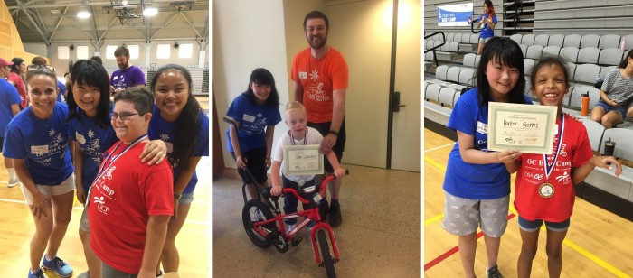
前田音羽さんの体験談
2018年、トビタテ留学 UCPで医療ボランティア
前田 音羽さん（札幌市出身）
私は幼い頃から習っているフィギュアスケートで、中学生時代に二度大きな怪我をし、フィギュアスケートを思い切り出来ず悔しい思いをしたこと、その休養中に養護学校でボランティアをさせて頂いたことからリハビリの大切さを知り、将来はパラリンピックを支える医療スタッフを志しています。
この夏、文部科学省が推奨しているトビタテ！留学JAPANの派遣生として、アメリカ カルフォルニア州 アーバイン市にある、障がいを持つ子ども達のリハビリをする専門施設UP of Orange County で、2週間ボランティアさせて頂きました。
手配は全てIGEにお任せしました。IGEはアメリカに本社があり、複雑な書類提出も全て日本語でサポートをしてくださいました。また、高校生の医療ボランティアの受け入れ先は珍しいので、実績のあるIGEでのサポートは本当に心強かったです。
1週目は午前中にAOI College of schoolで本場の英語レッスンを受講しました。午後はUPで翌週のBike campに向けての準備をしました。実際に子どもたちと直接触れ合うことはできませんでしたが、面接のときに私の想いを真剣に聞き、持参した日本の伝承玩具に興味を持って頂けたことは本当に良い機会でした。
2週目は実際にBike campという障がいを持つ子どもたちが1人で自転車に乗れるようにサポートするプログラムに学生ボランティアとして参加させて頂きました。
Bike Campは5日間の日程で1日に5セッションあり、1セッションに8名、計40名の子どもたちが参加しました。1人の子どもに2～3人のボランティアが付き添い、指導は iCan Shineという団体が行います。この団体は他にもiCan DanceやiCan Swimというプログラムを障がいを持つ子どもたち向けに行なっています。iCan Bike (Bike camp) はカナダから始まり、今では全米で行われています。
5日間という期間は短いと感じましたが、ボランティアにとっても子どもたちにとっても、『5日間でBikeに１人で乗れるようになる』という目標は実に明確だったので、結果的に全員がその目標を達成することが出来たのだと実感しています。この成功体験は、障がいをもつ子どもにとって貴重な経験だったと思います。出来ない事が出来る様になった時の喜びは、健常者も障がいを持っている子も同じだと強く感じました。そして国が違っても家族がわが子に注ぐ愛情も同じだと感じました。
体験談の続きはホームページで http://weexchange.com/taikenki/tai-2018-ucp/
Bike Campの様子。ボランティは高校生から大学生や社会人まで。
アメリカは、さすがボランティア大国です。

Slide 15
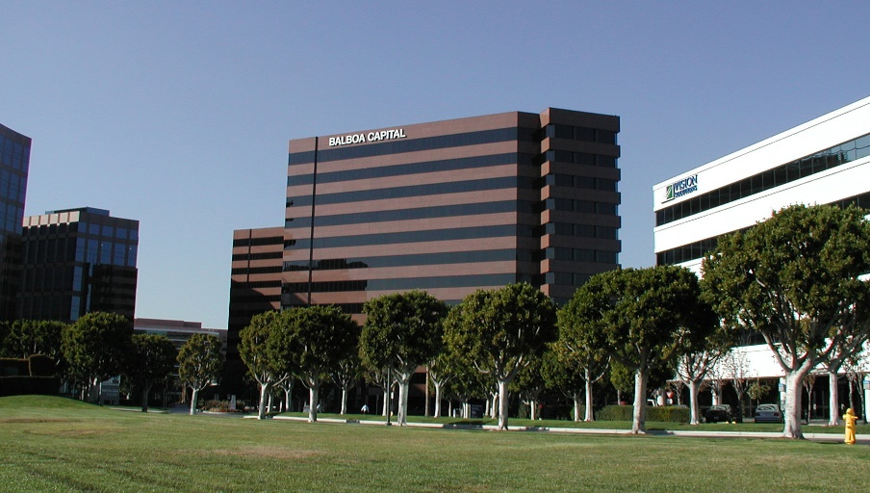
Irvine – Orange County
世界の一流企業が集まる
Irvineのビジネス街
Irvineは学園都市でもあります。University of California, Irvine (UCI)
カリフォルニア大学アーバイン校

Slide 16
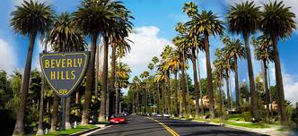
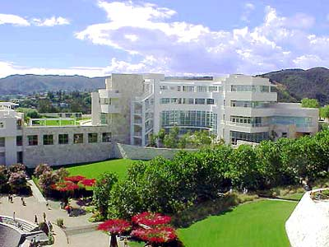
ロサンジェルスの休日
土日の休日は、自由時間です。ホストファミリーと出かけたり、友達同士で出かけたり、ショッピングやスポーツなど、好きなことをして過ごしてください。
西海岸には沢山の観光スポーットや有意義に過ごせるところがあります。
ユニバーサル・スタジオ
ビバリーヒルズ
ディズニーランド
Getty Museum
ポールゲッティ氏が‘、芸術、文化の向上と発展を願い、綜合的なアートの空間として10億円の私財をかけて建設。入館無料。
サンタモニカ

Slide 17
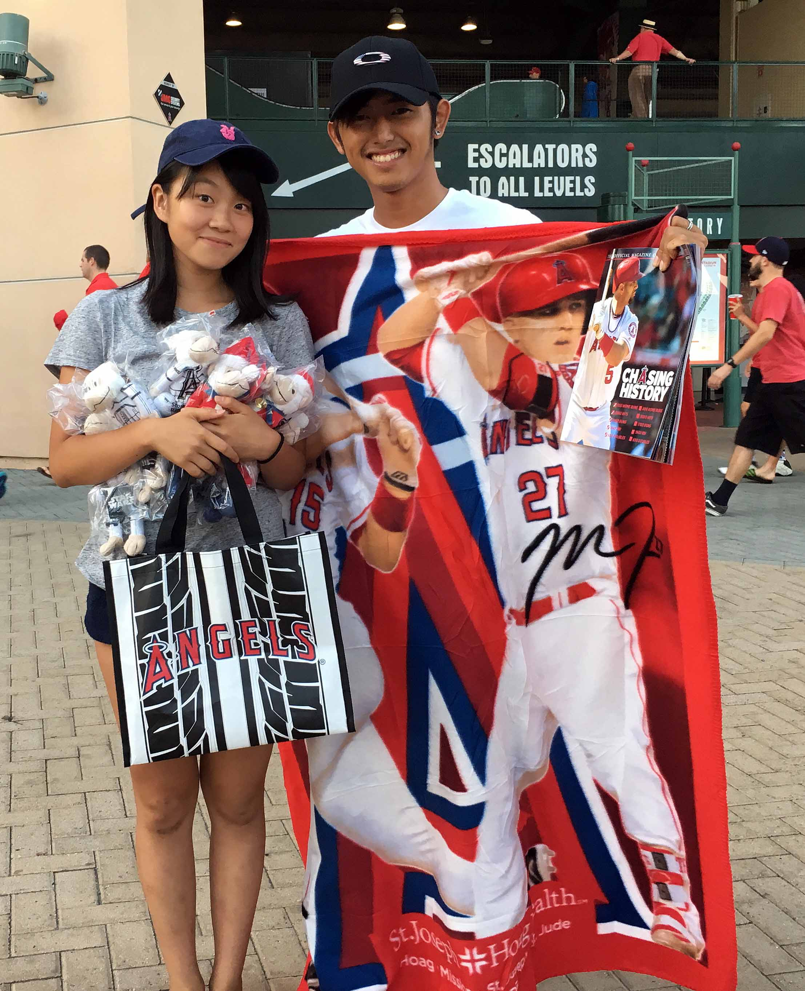
Major League
ロサンジェルスには、二つの人気チームがあります。ロス・ダウンタウンを本拠地とする LA
Dodgersと、オレンジカウンティを本拠地とする LA Angelsです。
IGE留学生の吉田元気君と橋本あおいさん
土産はAngelsからのプレゼント

Slide 18
www.weexchange.com
（株）IGE アメリカ本部 65 Coronado Cay Ln, Aliso Viejo, CA 92656 USA
TEL: 949-929-3676, Emai: info@weexchange.com

